Slide 1
Říše Seleukovců
Satrapie; Nepřátelé a sousedi říše
Art by foojer

Slide 2
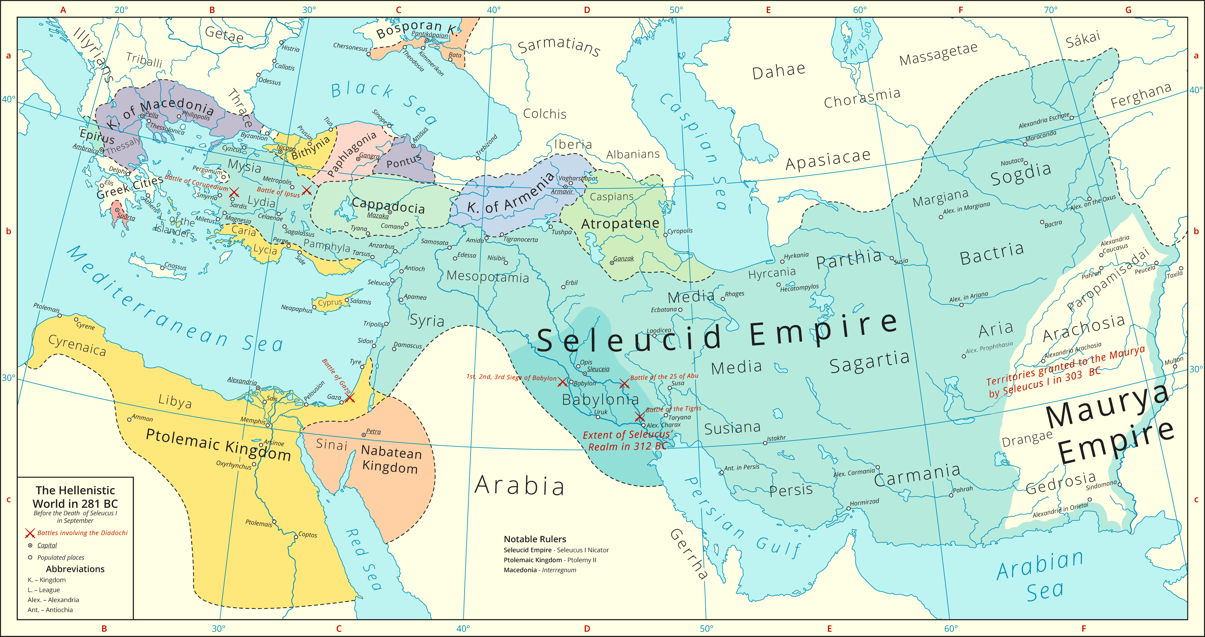

Slide 3
Satrapie

Slide 4
Důležité pojmy
- katoikie: kolonie s řecko-makedonským obyvatelstvem, kterému je přidělena půda spojená s povinností vojenské služby
- chrámové státy: většinou neřecká města, kde jsou městské instituce a úřady závislé na institucích chrámových; jedná se o komunity více či méně ovládané místním kněžstvem, které představuje politickou reprezentaci města (např. Jeruzalém, Uruk, Babylon, Hierapolis v Malé Asii)
- ne vždy plně platný termín

Slide 5
Malá Asie
- satrapie: Lýdia, Helléspontská Frýgie, Velká Frýgie, Mýsie, Lykáonie, Kilikie, Kárie, Lýkie, Pamfýlie, Kappadokie
- významná města: Sardy
- velká jazyková a kulturní rozmanitost
- např. původní anatolské obyvatelstvo, řecké městské obyvatelstvo, Galatští Keltové, bývalí perští kolonisté
- před Seleukovci zde byl (spíše mimo řecká města) významný vliv íránské (perské) kultury

Slide 6
Sýrie
- významná města: Antiochie na Orontu, Apameia, Láodikeia, Seleukeia Pieria, Damašek,
- za Achaimenovců byla Sýrie osídlena obyvatelstvem používajícím aramejštinu jako primární jazyk, skládala se z vícera knížectví s aramejsko-novochetitskou tradicí
- za Seleukovců probíhá rozsáhlá helénizace, probíhá výstavba Čtyřměstí (Tetrapolis)
- Seleukovci vlastnili v Sýrii jako královské statky lomy a solné doly; zároveň se kontrolou Koilé Sýrii pokoušeli ovládnout stezky umožňující obchod s Arábií

Slide 7
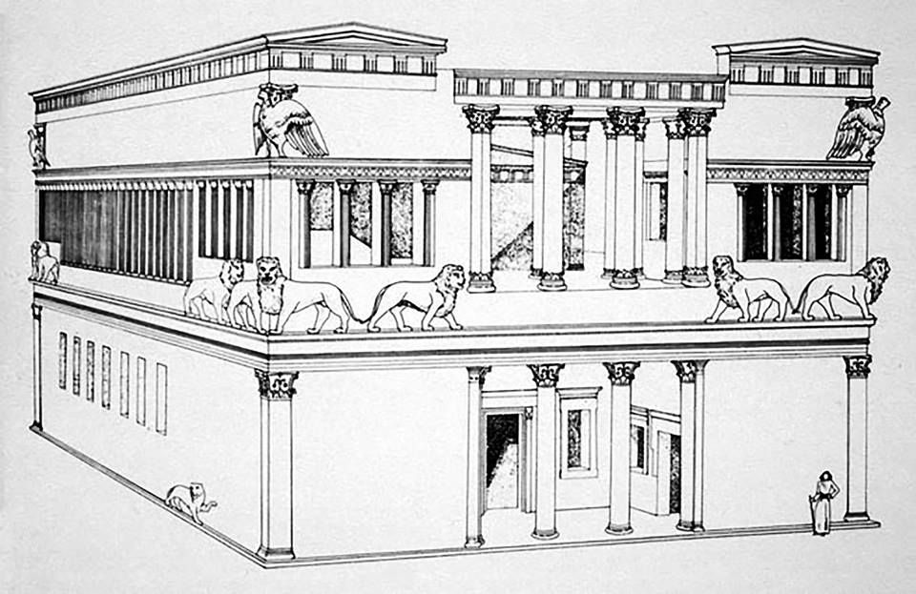
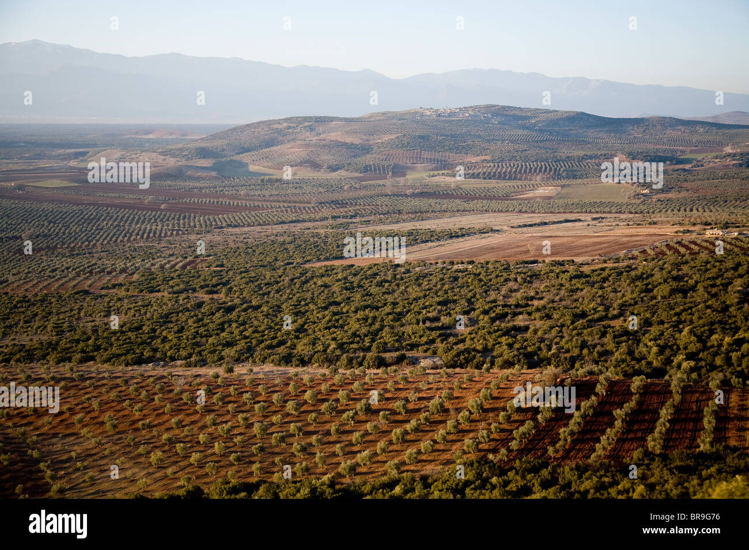
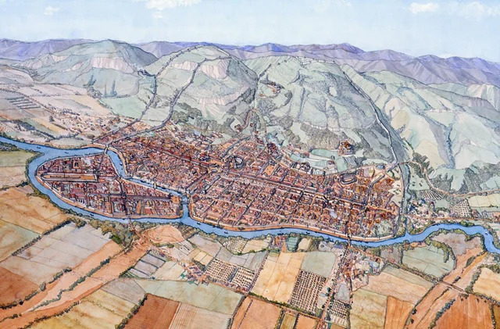

Slide 8
Babylónie
Významná města: Babylon
Jedna z nejbohatších satrapií za Achaimenovců, ve helénistickém období probíhá do jisté míry úpadek
Základ království Seleuka I.
Nadále je zde královské sídlo a vojenské, politické a ekonomické ústředí říše
Významný obchodní uzel orientovaný spíše na východ
Vláda v Babyloně byla pro seleukovské krále zásadní pro vládu v Asii
Urbanizovaná zemědělská krajina, rozvinutá infrastruktura
hlavní produkty datle, ječmen a vlna
Za vlády Seleukovců se zde také začíná produkovat víno a rýže (Strab. 15.1.18, 3, 11; Diod. Sic. 19.13.6)
Seleukovští vládci dotují stavby a opravy zdejších chrámů, a zároveň někdy vybírají od chrámů poplatky
Přinejmenším jako psaný jazyk je stále vedle jiných používaná akkadština (pozdně babylonská varianta)

Slide 9
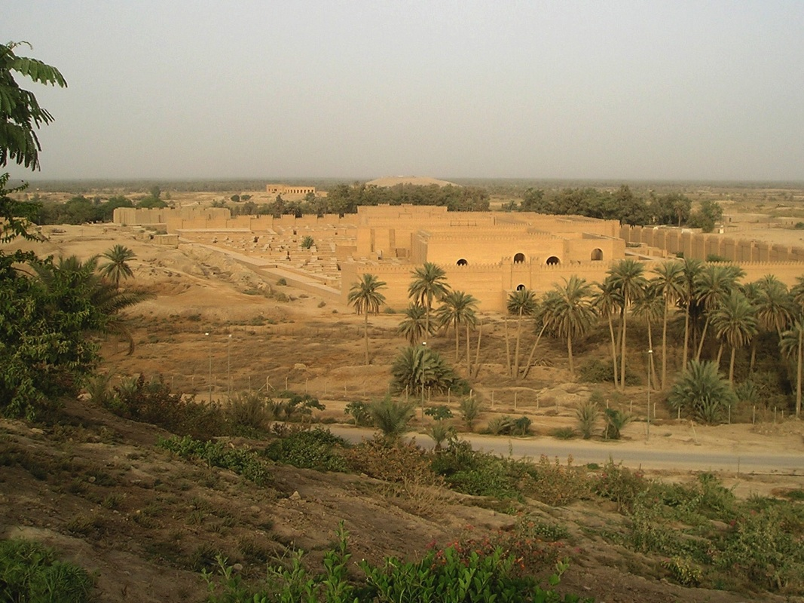
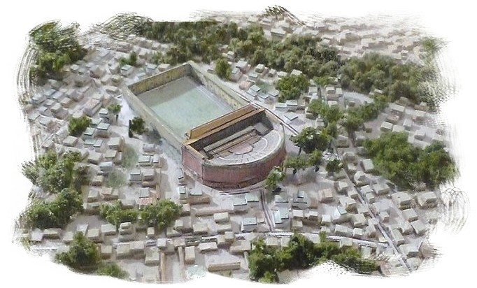
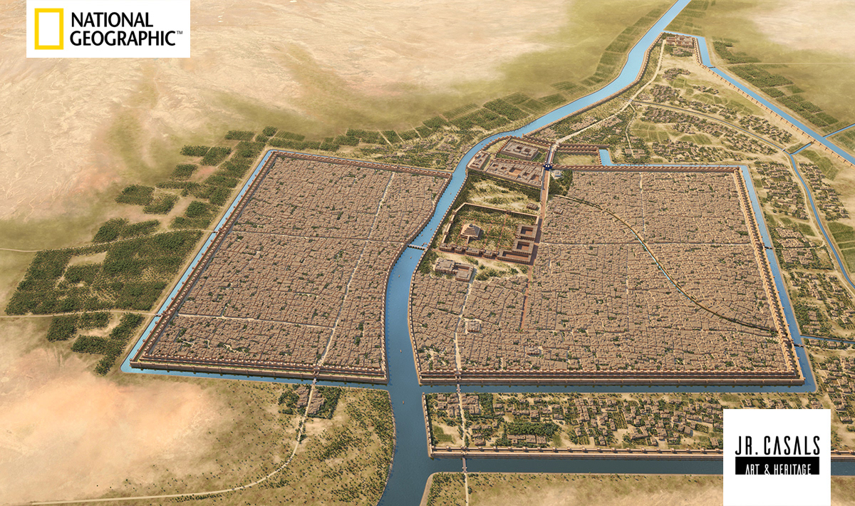
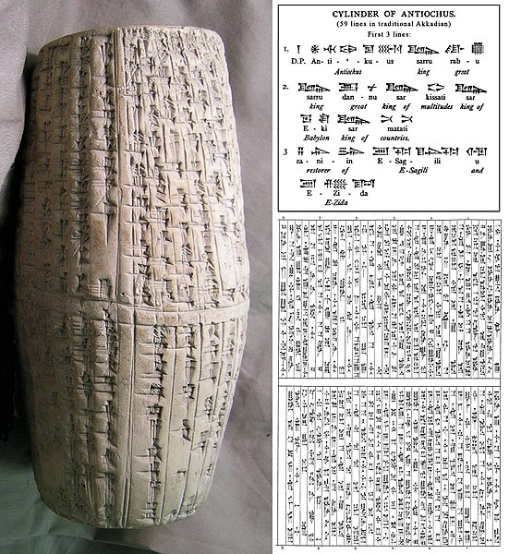

Slide 10
Médie
Významná města: Ekbatana
Médové (jazykově a kulturně íránské etnikum)
obyvatelstvo žije usedle ve městech a vesnicích
rozsáhlá helénská kolonizace
chov dobytka a zemědělství
vícero seleukovských úředníků a vojenských činitelů pocházelo z médského prostředí
kraj též slouží jako významný zdroj vojenské síly
Z Médů je například složena jedna z jízdních družin, Agema
- Oblast byla osazena seleukovskými vojenskými posádkami

Slide 11
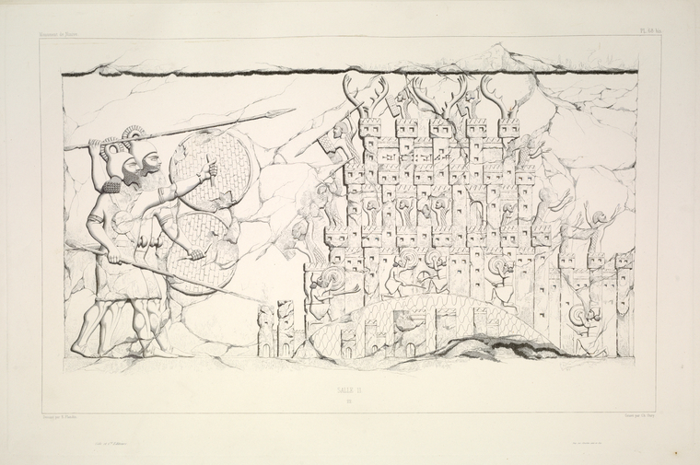
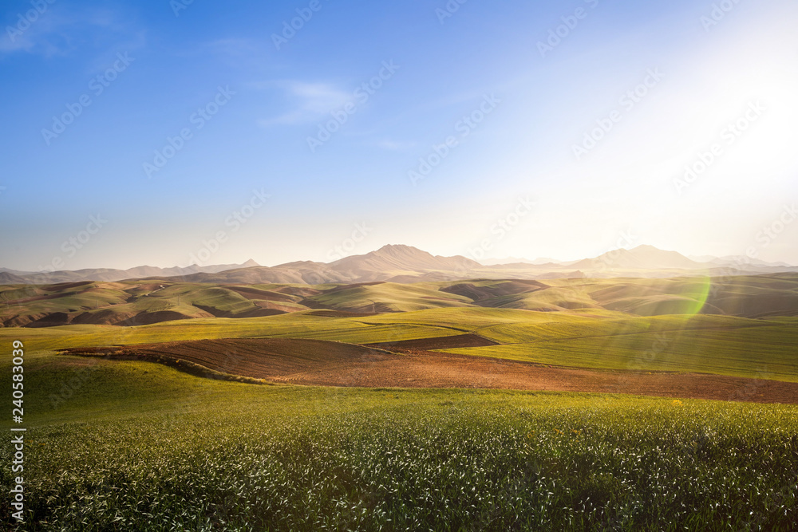
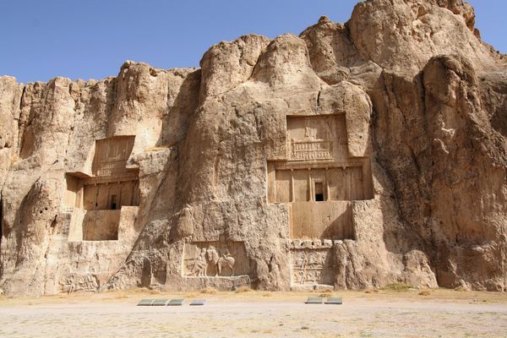
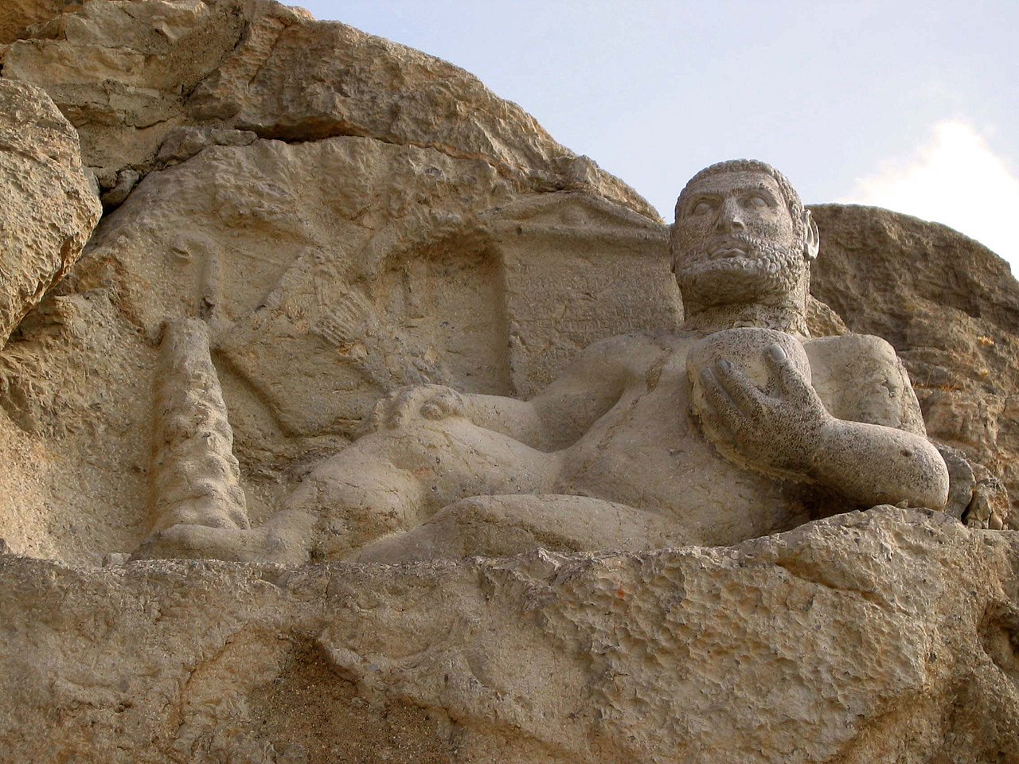
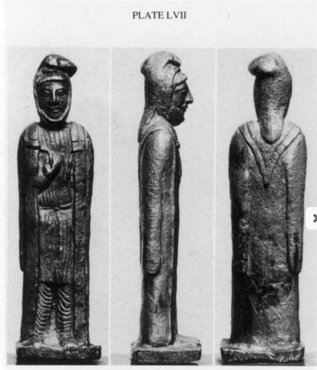

Slide 12
Persis
významná města: Pasargady, Antiochie Perská, Persepolis
Převážně usedlé agrární obyvatelstvo
Geograficky se krajina dělí na horké a neúrodné pobřežní krajiny, nehostinné úrodné oblasti a oddělená dobře zavlažená úrodná údolí
Obyvatelstvo: Peršané, původní privilegované etnikum bývalé Achaimenovské říše
Rozsáhlá urbanizace, taktéž řecko/makedonské kolonie
Po ovládnutí Seleukovci se snižuje význam oblasti (stojí mimo hlavní obchodní stezky)
Přinejmenším od Antiocha III. zde vládly dynastie vazalských satrapů/panovníků zvaných frataraka, ti se po ovládnutí íránských oblastí říše Parthy do velké míry osamostatňují
krom toho byla satrapie dějištěm několik vzpour domorodého i kolonizačního obyvatelstva

Slide 13
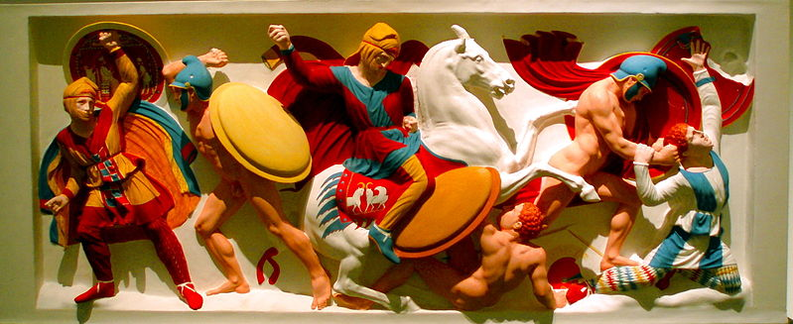
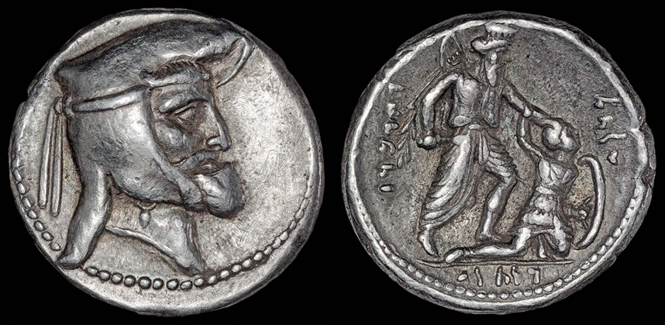
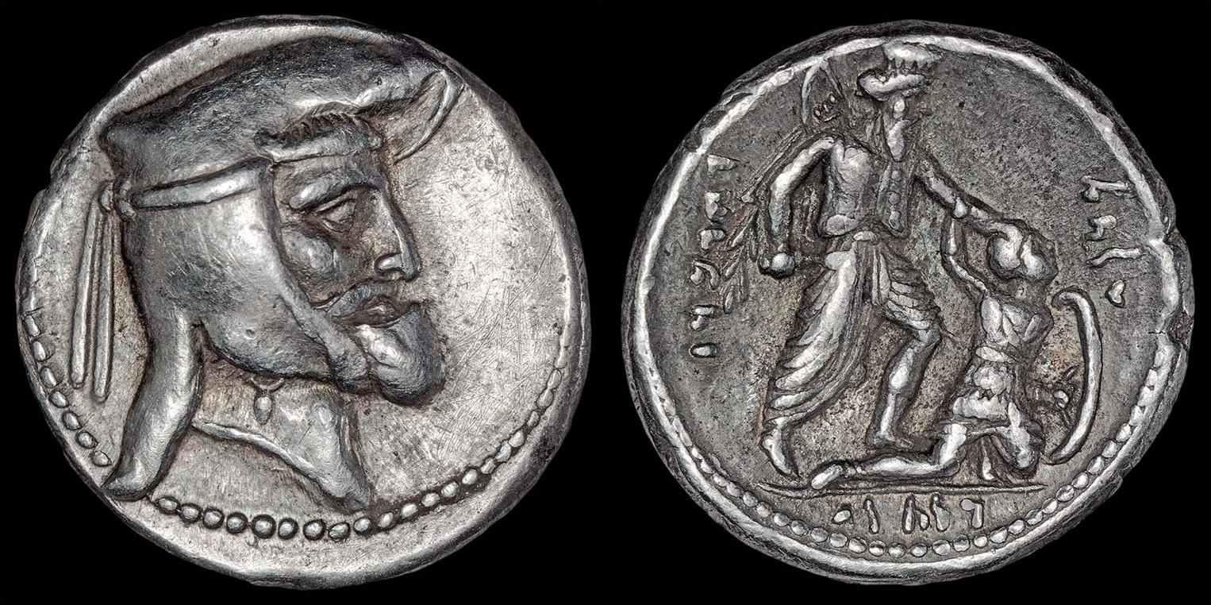
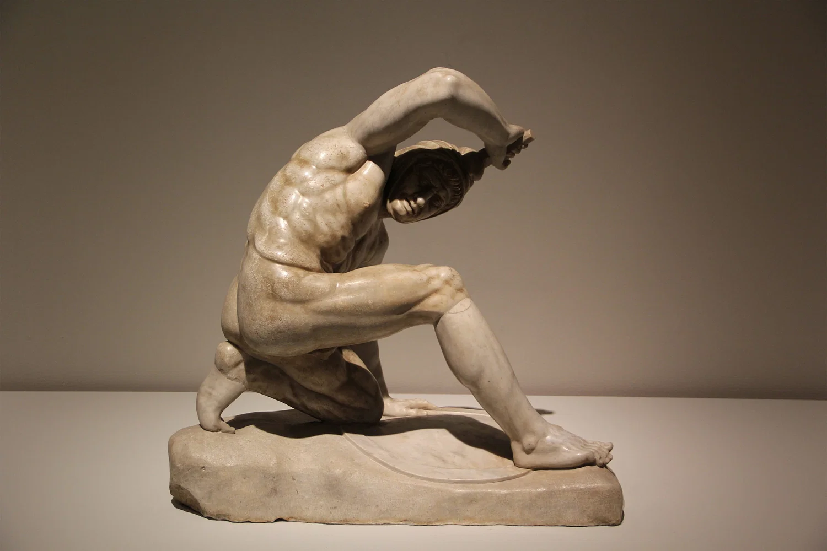

Slide 14
- Jak v Médii, tak i v Persii udržovali Seleukovci po dlouhou dobu významnou míru kontroly
Opakovaná tažení (mezi 3. až druhým stoletím)
Místní seleukovské mincovny
Častá přítomnost spolukrálů
kolonizace
- zároveň jsou tyto oblasti propojené s širší říší (viz. angažovanost jednotlivých obyvatel v seleukovské mocenské struktuře)

Slide 15
Nepřátelé a sousedi říše

Slide 16
Parthie
JV od Kaspického moře, na západě ohraničená Médií, na východě Margianou
Významná města: Nisa, Hekatompylos, po dobytí Babylónie a Médie též Ktésifon (ten se nachází mimo Parthii samotnou)
Původně perská achaimenovská satrapie Parthava
V pol. 3. století př. l. dobyta severním nomádským kmenem z dnešního JZ Turkmenistánu zvaným Parnové, pod vládou jejich krále Arsaka I.
Parnové = původně byli součástí kmenového svazu Dahaeů (etnika příbuzná či podobná svou kulturou Skýthům)
Za krále Mithridata I. (2. pol. 2. stol.) pak Parthové dobývají západní části dnešního Íránu, Mezopotámii a Babylonii
Území složené zčásti ze zavlažovaných údolí či krajů na svazích hor, jinak se na území částečně nacházeli lesnaté a křovinaté oblasti, zčásti oblasti aridní
Obyvatelstvo je zčásti usazené a zčásti nomádské

Slide 17
Parthští králové přejali achaimenovské a seleukovské zvyky (např. titul ‚král králů‘, způsob následnictví, instituci královských přátel)
výrazný vliv helénistické kultury
Král vládne šlechtě rozdělené do tříd podle hodností, která má mj. právo zasedat v královské radě
Privilegované postavení v říši zaujímá sedm aristokratických rodů, vazalští panovníci a údělná knížata
Původní Parnové mluvili svým vlastním íránským jazykem, který později nahradili parthštinou (taktéž íránským jazykem)
Výrazným prvkem parthského vojenství byly těžce ozbrojení jezdci (katafrakti) a lehkoodění jízdní střelci

Slide 18
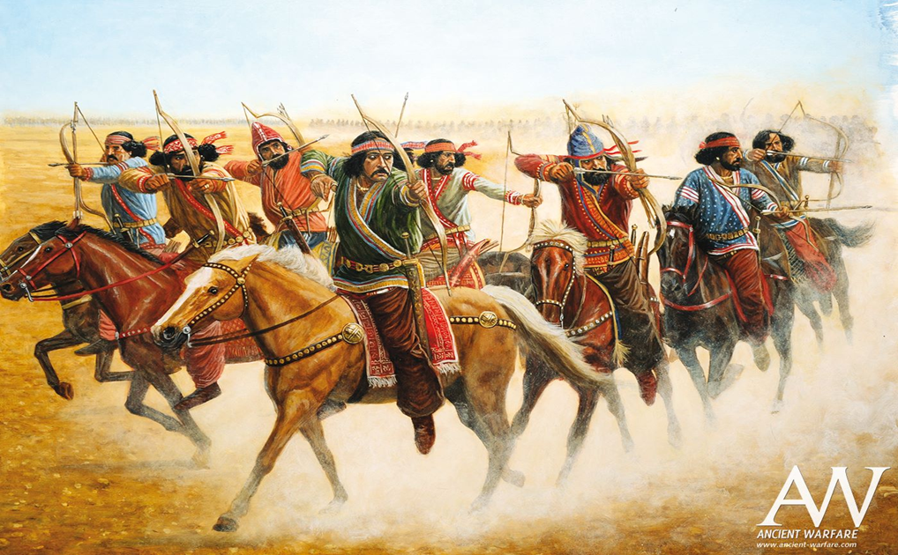
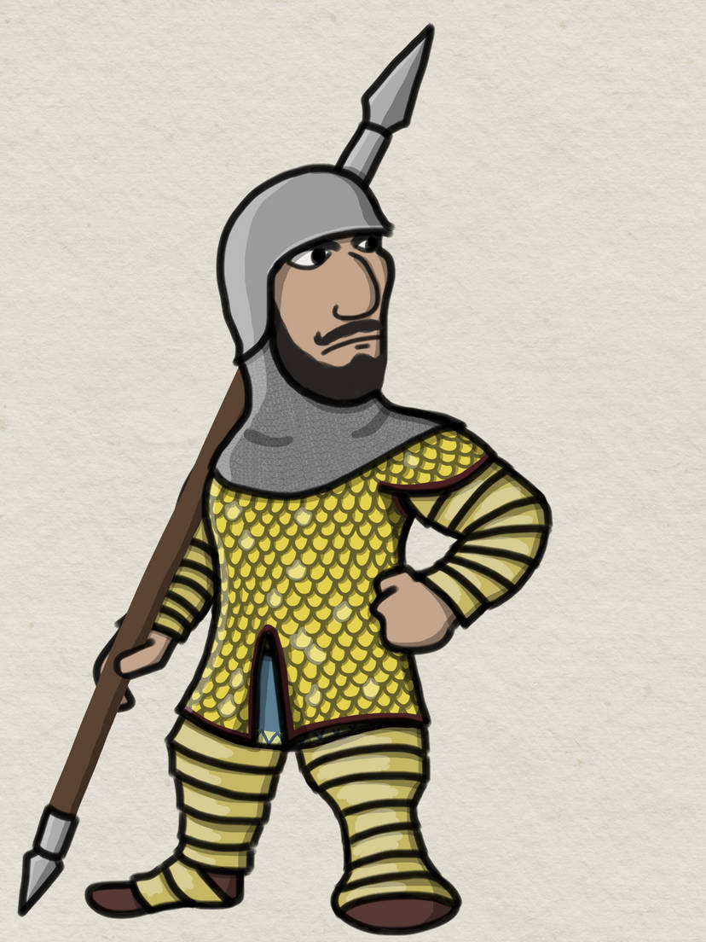
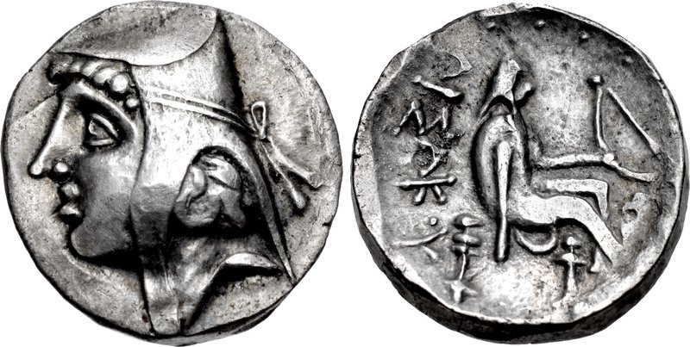
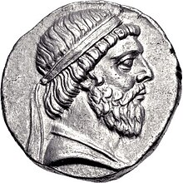

Slide 19
Řecko-baktrijské království
na územích dnešního Afghánistánu, Tádžikistánu, Uzbekistánu a Pákistánu
Krajina charakterizována izolovanými oázami a pastvinami, v pramenech považována za velmi úrodnou; nacházejí se zde města i opevněné osady
Významná města: Baktra, Eukratideia (Ai Khanoum?), v Sogdianě Marakanda (Samarkand)
vzniklo odpadnutím baktrijského satrapy Diodota kolem poloviny 3. století
časté převraty (střídání Diodotovské a Euthydemovské dynastie)
Za králů Euthydéma I. a jeho syna Demétria (I.) je ovládnuta též značná část severozápadní Indie, kde posléze Demétrios zakládá indo-řecké království
největšího rozsahu dosahuje království za krále Eukratida Velikého, po něm dochází k úpadku
království je posléze zničeno nájezdy kočovncických národů (Sákové/Indo-Skýthové a Kušáni/Jüe-č‘)

Slide 20
Rozsáhlá helénistická kolonizace za Alexandra Velikého a Seleukovců, nově založená řecká města se prolínají se starými městy baktrijskými
různorodé obyvatelstvo s řeckým i baktrijským (íránským) původem
Prolínání kultur, vznik tzv. gandhárského umění (výtvarný styl silně ovlivněný helénismem s kombinovanými řeckými a indickými buddhistickými motivy)

Slide 21
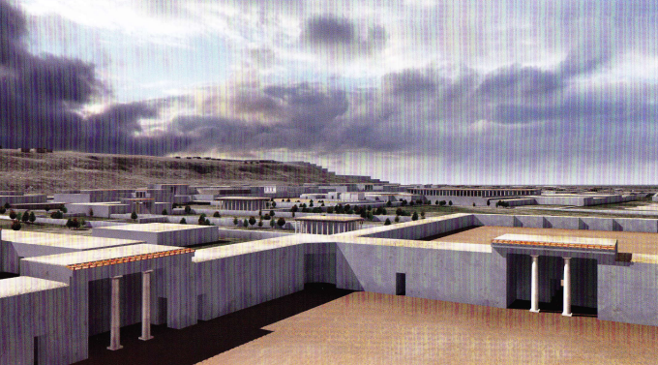
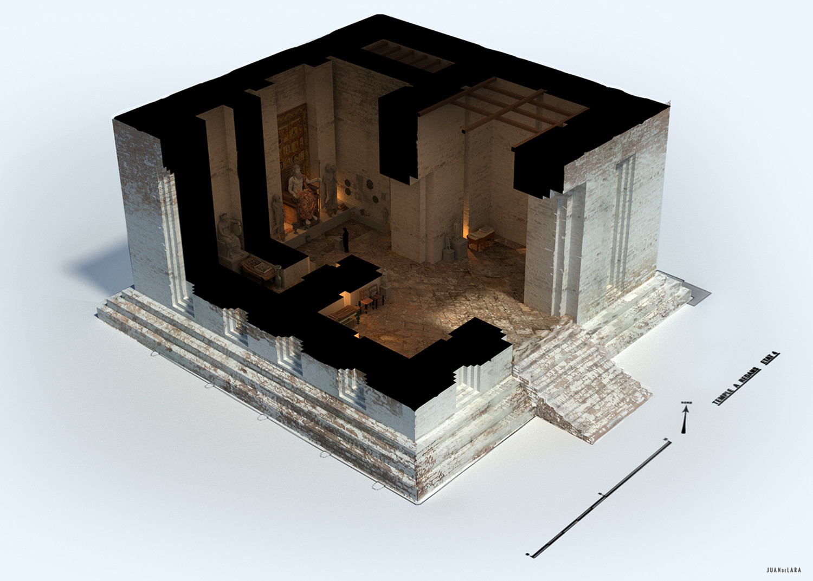
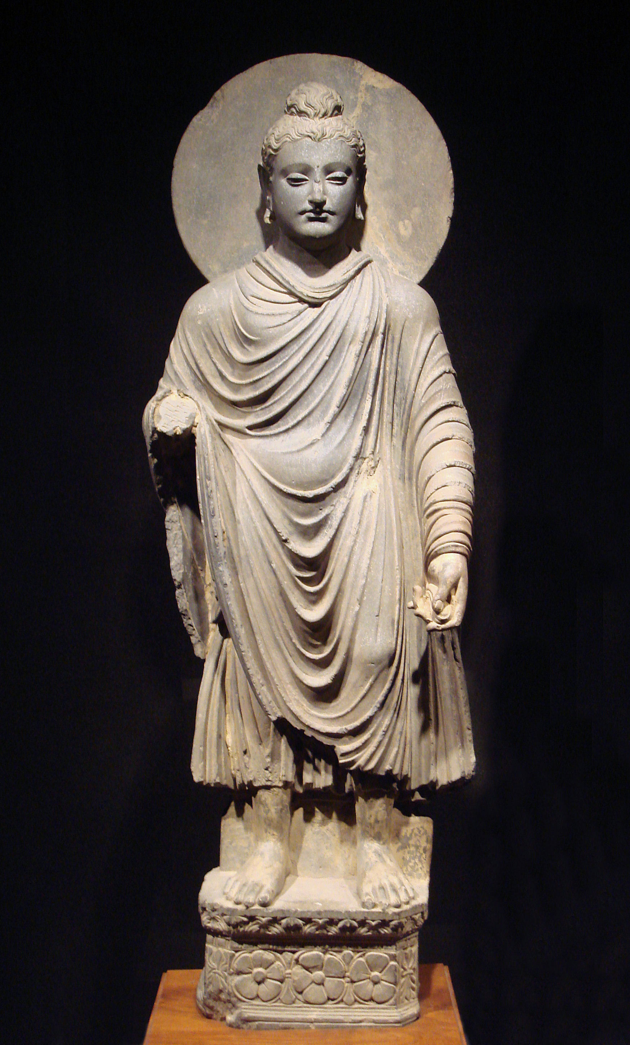
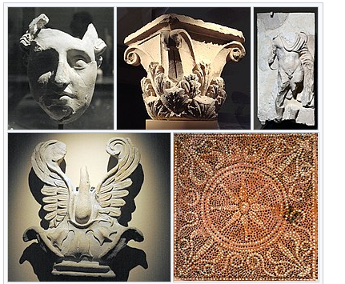
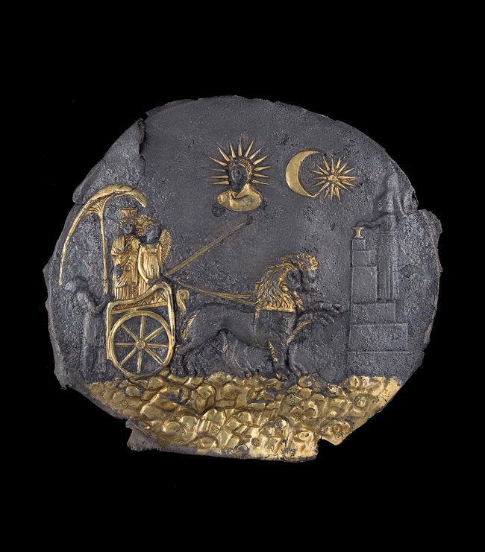
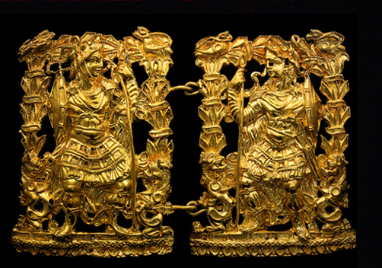

Slide 22
Indie
pro Řeky atraktivní cíl výbojů – zdroj zlata slonoviny, kadidla, koření
Indo-evropské obyvatelstvo, hovoří se různými dialekty indických jazyků
Maurijská říše (4. stol. – 2 stol. př. l.)
Zakladatel Čandragupta Maurja, v řečtině zvaný Sandrákottos apod.
Bojoval se Seleukem I. který mu podstoupil východní území na hranicích říše a uzavřel s ním mír
Megasthenova výprava do Indie – nedochované dílo Indica
po Seleukovi pravděpodobně nedošlo k žádným větším bojům mezi oběma říšemi
zahrnovala severní většinu dnešní Indie
nejvýznamnější panovník Ašóka (269-232) – šiřitel buddhismu
Ašókovy edikty – některé i v aramejštině a řečtině
jeden z nich zaznamenává buddhistické misie vyslané k tehdejším řeckým panovníkům

Slide 23
